Slide 1
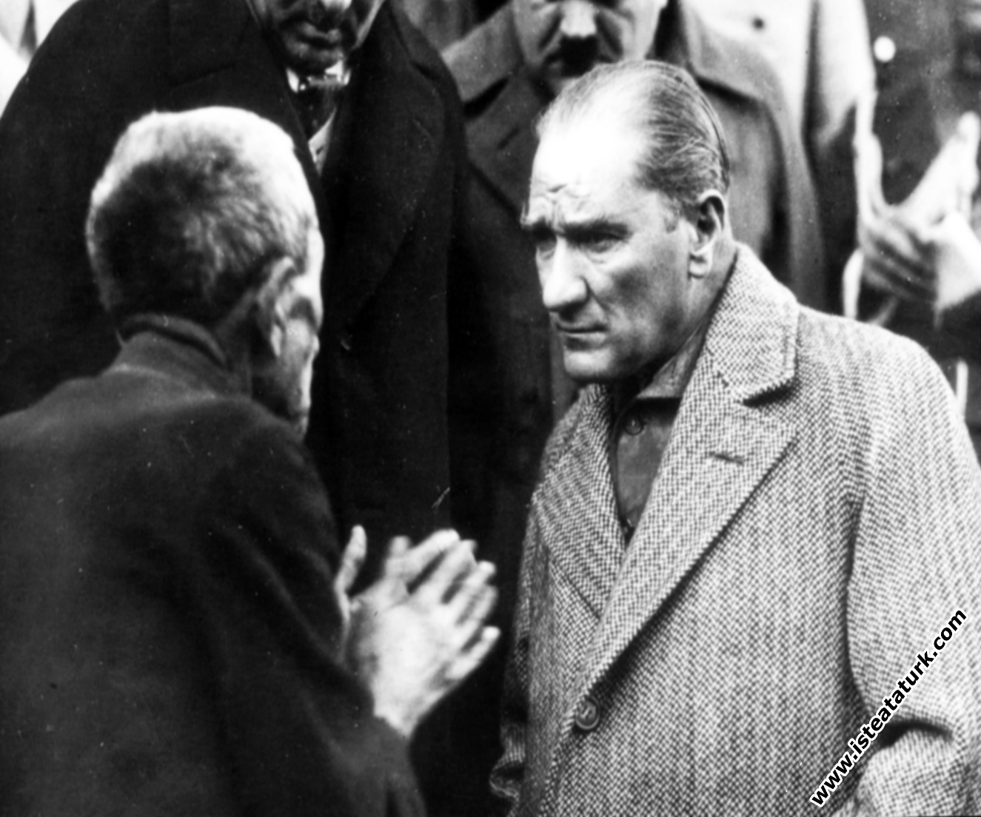
1.ÜNİTE: BİREY VE TOPLUM
-İnsandan İnsana Giden Yol
Sözlü İletişim
Yazılı İletişim
Sözsüz İletişim
Etkili İletişim
-İletişimin Gücü
Sen Dili ve Ben Dili
-Atatürk ve İletişim
-Hızlı İletişim, Güçlü Toplum
-İletişim Özgürlüğü
www.HangiSoru.com

Slide 2
İnsandan İnsana Giden Yol
İletişim:
İletişim; Duygu, düşünce ve bilgilerin her türlü yolla başkalarına aktarılmasına iletişim denir.
İnsanların olduğu her yerde iletişim vardır.
Konuşmamız, susmamız, yüz ifadelerimiz, oturuş biçimimiz, iletişim kurmak için yaptığımız bazı davranışlardır.
Ağzımızdan çıkan sesler, çizdiğimiz resimler, konuştuğumuz dil, kullandığımız yazı ve yazı araç gereçleri iletişim kurmamıza yardımcı olur.
İletişim kurmanın birçok yolu vardır ve iletişimimizi sağlayan birçok araç mevcuttur.
İletişim kurarken içinde bulunduğumuz ortama ve duruma göre doğru yöntem ve araçlar tercih edersek iletişimimiz daha etkili olur.

Slide 3
İnsandan İnsana Giden Yol
İletişim:
Kullandığımız yöntem ve araçlara göre iletişim üçe ayrılır;
Sözlü İletişim: Konuşarak kurduğumuz iletişimdir. Yüz yüze ya da toplantılarda yaptığımız konuşmalar, telefonla yaptığımız görüşmeler birer sözlü iletişimdir.
Yazılı İletişim: Yazıyı kullanarak gerçekleştirdiğimiz iletişimdir. Mektuplar, faks mesajları, elektronik postalar, sosyal medya mesajları yazılı iletişime örnektir.
Sözsüz İletişim: Beden hareketleri, jestler, mimikler, ses tonu, fiziksel görüntü ve kıyafetler sözsüz iletişimi yansıtan unsurlardır.
Bunları Bilelim!
Jest: Bir duyguyu, düşünceyi ya da bir konuyu anlatırken el, kol, ayak veya baş ile yapılan hareketler ve beden hareketlerinin tamamına verilen isimdir.
Mimik: Bir duyguyu, düşünceyi ya da bir konuyu anlatırken kaş, göz, ağız, yüz hareketleriyle anlatılmasıdır.
Beden dili: Vücut duruşu, jestler, mimikler, yüz ifadeleri ve göz hareketlerinden oluşan zihinsel ve fiziksel faaliyetlerle desteklenen sözel olmayan iletişim şeklidir.
Notes:
www.HangiSoru.com

Slide 4
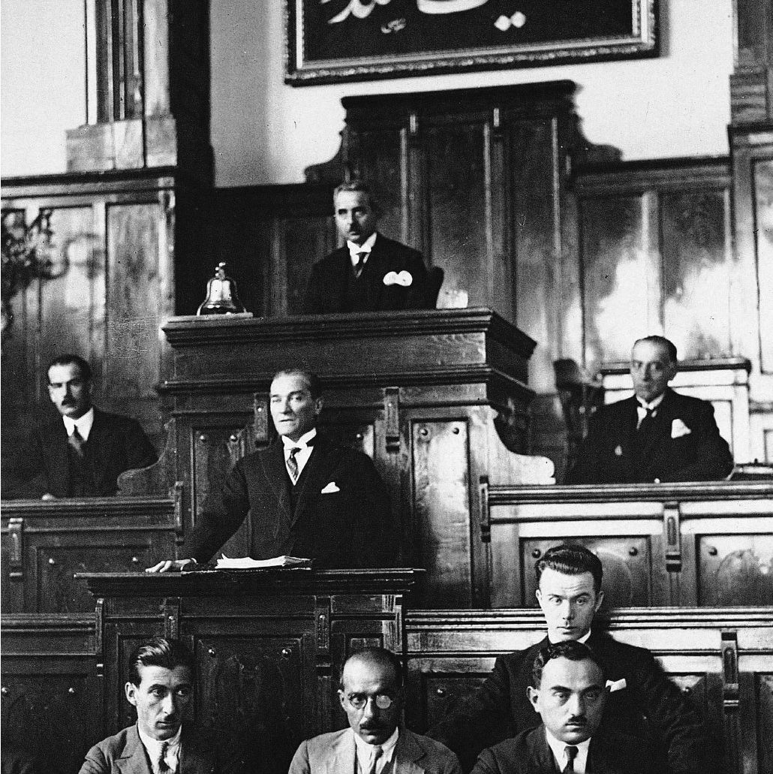
İnsandan İnsana Giden Yol
Etkili İletişim:
Etkili iletişim; kişinin kendisini karşısındakilere en iyi şekilde ifade etmesi ve karşısındakilerden gerekli ilgi ve etkiyi görmesidir.
Etkili bir iletişimde dikkat edilmesi gerekenler;
1-Bireyin Kendini Tanıması: Kendisini tanıyan ve sahip olduğu özelliklerin farkında olan bir kişi çevresindeki insanları daha kolay algılar ve tanır, onlarla daha kolay ve uyumlu bir iletişim sağlar.

Slide 5
İnsandan İnsana Giden Yol
Etkili İletişim:
2-Etkili Anlatım: Karşımızdaki insanlarla konuşurken;
Doğal olmalıyız, yapmacık konuşma ve hareketlerden kaçınmalıyız.
Dinleyici ile göz teması kurmalıyız.
Ses tonumuzu sürekli olarak konuşmamızın içeriğine göre ayarlamalıyız, tek düze bir konuşma insanın dikkatini çekmez.
Kullandığımız kelime ve cümlelerin karşımızdaki insanların anlayabileceği düzeyde olmasına dikkat etmeliyiz.
Jest ve mimiklerimizi, bedenimizi konuşmamızın içeriğine uygun olarak kullanmalıyız.
Konuşma süresini uzun tutmamalıyız.

Slide 6
İnsandan İnsana Giden Yol
Etkili İletişim:
3-Etkili Dinleme: Etkili bir dinleme yapabilme için;
Konuşmacı ile göz teması sağlamalıyız.
Kendimizi rahat ve hafif tutmalıyız.
Karşımızdaki insan konuşurken ona çeşitli tepkiler vererek onu dinlediğimizi ona hissettirmeliyiz.
Konuşmacıyı dinlerken empati kurmalı, kendimizi onun yerine koymalıyız.
Asla konuşmacının sözlerini kesmemeliyiz, sorularımızı ve eleştirilerimizi sona saklamalıyız.
Dikkat dağıtacak davranışlardan kaçınmalıyız, dikkat dağıtacak unsurları da ortadan kaldırmalıyız.
4-Empati Kurma: Dış dünyayı karşımızdaki insanın penceresinden, görmeye çalışmak demektir. Bir başka deyişle kendimizi onun yerine koymak demektir. Empati kurmak, başka insanlarla iletişimimizin gücünü artırır.

Slide 7
İnsandan İnsana Giden Yol
Etkili İletişim:
Etkili İletişimi Olumsuz Etkileyen Tutumlar:
1-Konuşmacıdan Kaynaklı Sorunlar:
İyi hazırlanmamış konuşma metni,
Eksik bilgi ve mesaj verme,
Yanlış anlaşılmaya neden olacak ifadeler kullanma,
Aynı ses tonu ile sıkıcı konuşma,
Dinleyiciye karşı ön yargılı olma,
Dinleyicinin seviyesine uygun konuşmama.
2-Dinleyiciden Kaynaklı Sorunlar:
Dikkatsiz dinleme,
Bilgi eksikliği,
Ön yargılı dinleme,
Geri bildirim yapmama,
Yetersiz algılama, yanlış yorumlama,
Soru sormama.

Slide 8
İnsandan İnsana Giden Yol
Etkili İletişim:
Etkili İletişimi Olumsuz Etkileyen Tutumlar:
3-İletişimi Olumsuz Etkileyen Davranışlar:
Çok konuşmak ve cevap hakkı vermemek,
Her zaman sen dili ile konuşmak,
Emir vermek,
Suçlayıcı bir tavırda olmak,
Yönlendirmek, öğüt vermek, teselli etmek.
Etkili İletişimi Olumlu Etkileyen Tutumlar:
Ben dili ile konuşmaya özen göstermek,
Suçlayıcı ve kırıcı olmamak,
Konuşmaktan çok dinlemeyi tercih etmek,
Sabırlı olmak,
Başarılı ve iyi iş yapanları tebrik etmek,
Açık ve net olmak.

Slide 9
İletişimin Gücü
Ana Dilimiz:
Sözlü ve yazılı iletişimin en önemli unsuru dildir. Hangi iletişim yolunu seçersek seçelim Türkçeyi doğru kullanmalıyız. Karşımızdaki kişiye söylemek istediklerimizi sakin, açık, net ve doğru anlaşılacak şekilde ifade etmeliyiz. Etkili iletişim, hem doğru dinlemeye hem de doğru konuşmaya bağlıdır. Etkileyici konuşma ve etkin dinleme yapabilmek için kitap okuma alışkanlığı kazanmalıyız.
İletişim yalnızca sözel iletişimden ibaret değildir. Bedenin duruş biçimi, jest, mimik, giyim, göz teması, duruş mesafesi gibi sözel olmayan iletişim kanallarını doğru kullanmak etkili iletişim için gereklidir.
İletişime geçtiğimiz anda beden dilimiz karşımızdaki kişiyi olumlu veya olumsuz yönde etkileyebilir. Konuşmacının bıraktığı ilk izlenim önemlidir. Bu yüzden beden dilini doğru kullanmak gerekir.

Slide 10
İletişimin Gücü
Etkili Dinleyicinin Özellikleri;
Dikkatini karşısındaki kişiye verir.
Konuşmacıyı sözünü kesmeden dinler.
Göz teması kurar.
Son sözü söylemek için çabalamaz.
Dinlerken vereceği cevabı düşünmez.
Yargılamadan, suçlamadan dinler.
Duygu ve düşüncelerini anlamaya çalışır.
Dinlerken başka bir işle meşgul olmaz.
Konuşmacının sözlerine olduğu kadar sözsüz mesajlarına da dikkat eder.
Konuşmacının duygu ve düşüncelerine anladığını gösteren sözlü ifadelerde bulunur.
Etkili Dinleme:
Etkili ve doğru konuşma kadar etkili dinleme de iletişim için önemlidir. Bireysel ve toplumsal ilişkilerde etkili dinlemeye en az etkili konuşma kadar dikkat etmeliyiz. Karşımızdakini anlamak, onun vermek istediği mesajı doğru algılamak için çaba göstermeliyiz.
Etkili Dinleme: İletişimde bulunduğumuz kişiden mesajı tam ve doğru alma etkinliğidir.

Slide 11
İletişimin Gücü
Ben Dili – Sen Dili:
Ben Dili:
Kişinin kendi duygu ve düşüncelerini ifade ederek konuşmasıdır.
“Ben” ile başlar “ben” ile biter.
İletişim engeli oluşturmaz.
Karşımızdakinin davranışlarını hedef alır.
Örnek: Bugün seni derste görmeyince meraklandım.
Derslerine yeterince çalışmamana üzülüyorum.
Sen Dili:
Karşımızda insanın kişiliğini hedef alan konuşma biçimidir.
“Sen” ile başlar “sen” ile biter.
İletişim engeli oluşturur.
Yargılar, suçlar, eleştirir.
Örnek: Bugün yine derste yoktun?
Derslerine hiç çalışmıyorsun!

Slide 12
İletişimin Gücü
İletişim Engelleri: Önyargılı olmak, isim takmak, tehdit etmek, sıkça soru sormak, emir vermek, eleştirmek, sen dili kullanmak vb.
İletişimde Yapılan Hatalar; Emir vermek, Tehdit etmek, Uyarmak, Konuyu saptırmak, İsim takmak, Sınamak, Öğüt vermek, Eleştirmek, Yargılamak, Nutuk çekmek, Suçlamak, Alay etmek
İletişimi Zorlaştıran Davranışlar
1- Karşımızdaki insanı yönlendirmeye çalışmak.
2- Karşımızdaki insanı eleştirmek, suçlayıcı davranmak ve yargılamak.
3- Çok veya alakasız sorular sormak.
4- Teselli etmek, konuyu değiştirmeye çalışmak.
5- Teşhis, tanı koymak.
6- Argo ve hakaret içerikli konuşmalar yapmak.
7- Kendi düşünce ve fikirlerimizi tek doğru olarak kabul etmek, başkalarının duygu ve düşüncelerini önemsememek ve saygı göstermemek.
8- Ön yargılı davranmak, İnsanları oldukları gibi kabul etmemek.

Slide 13
Atatürk ve İletişim
Ulu Önderimiz Atatürk;“ Türk milletinin sağlam bir fikre sahip olması gerekir. Bütün çabaların, Türk kamuoyunun gerçeği anlamasına ve duymasına yönelik olduğu millete anlatılmalıdır. Ancak o şekilde millet, günlük fikirlere, sahte ve yanıltıcı sözlere asla önem vermeyecek bir olgunluğa erişebilir”
Yorum: Bu sözünde Atatürk, basının ne kadar önemli bir kitle iletişim aracı olduğu gerçeğini vurgulamıştır.
Cumhurbaşkanı Atatürk, Bir Çiftçinin Sorunlarını Dinlerken

Slide 14
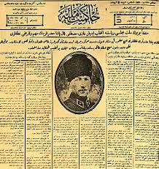
Atatürk ve İletişim
Atatürk'ün Basın-Yayınla İlgili Yaptığı Çalışmalar:
Minber Gazetesi’nin Çıkarılması
4 Eylül 1919 - İrade-i Milliye Gazetesi'nin çıkarılması
10 Ocak 1920 - Hakimiyet-i Milliye Gazetesi'nin çıkarılması
6 Nisan 1920 - Anadolu Ajansı'nın kurulması
7 Ekim 1920 - Ceride-i Resmiye Gazetesi'nin çıkarılması
1925 - Telsiz Telgraf hahından Kanun'un çıkarılması
1927 - Telsiz Telgraf vericilerinin hizmete girmesi
6 Maysıs 1927 - İstanbul Radyosu'nun yayına başlaması
18 Kasım 1927 - Ankara Radyosu'nun yayınına başlaması
Notes:
www.HangiSoru.com

Slide 15
Hızlı İletişim, Güçlü Toplum
İnsanlar tarih boyunca haberleşme için çeşitli araçlar kullanılmıştır. Bu araçların çeşitliliği ve fonksiyonları zamanla gelişmiştir. Ülkemizde 1927’de radyonun, 1968’de televizyonun kullanılmaya başlanması aynı zamanda yeni iletişim araçlarının da hayatımıza hızla girmesini sağlamıştır.
Geçmişte ikili iletişim amacıyla kullandığımız bazı araçlar, teknolojik gelişmeler sonucu sosyal haberleşme aracı hâline gelmiştir. Örneğin eskiden telefon iki kişi arasında sözlü–işitsel bir iletişim aracı olarak kullanılıyordu. Ancak günümüzde kullanılan akıllı telefonlar işitsel, görsel ve birçok fonksiyonu olan etkileşimli bir araç hâline gelmiştir.
Teknolojinin gelişmesi iletişim araçlarının çeşitliliğini de arttırmıştır. Günümüzde görsel, işitsel, hem görsel hem de işitsel birçok iletişim aracı kullanıyoruz. Geleneksel iletişim araçları yanında kitle iletişim araçlarının çeşitliliğinin artması “medya” kavramını ortaya çıkarmıştır.

Slide 16
Hızlı İletişim, Güçlü Toplum
Medya:
Medya; gazete, dergi, radyo, televizyon ve genel ağ (internet) gibi kitle iletişim araçlarının tümünü kapsayan genel bir terimdir. Özellikle internetin getirdiği özgür ve geniş alan kitlelerin seslerini duyurmasını kolaylaştırmıştır.
Medyanın, sosyal iletişim ve etkileşim gücü artmıştır. Bu gelişmeler günümüzde “sosyal medya” ve “dijital medya” kavramlarını ortaya çıkarmıştır.
Kitle İletişim Araçları: Yazılı, sesli ya da görsel yapıtların dağıtımını ya da yayımını sağlayan her türlü teknik iletişim aracına kitle iletişim araçları denir. Gazete, radyo, televizyon, internet kitle iletişim araçlarından bazılarıdır.
Sosyal Medya: Web teknolojilerinin hizmetine sunulmasıyla birlikte, tek yönlü bilgi paylaşımından, çift taraflı ve eş zamanlı bilgi paylaşımına ulaşılmasını sağlayan medya sistemidir.
Dijital Medya: Elektronik ortamdaki; ses, video ve fotoğraf gibi içeriklerin dijital ortamda kitle iletişim aracı olarak kullanılmasına verilen addır.

Slide 17
Hızlı İletişim, Güçlü Toplum
Geçmişten Günümüze Kullanılan İletişim Araçları:
Geçmişte insanlar haberleşmek için duman, güvercin, ulak (haberci), mektup, telgraf gibi iletişim araçlarını kullanırken günümüzde haberleşmek için daha çok telefon, radyo, televizyon, internet ve akıllı telefonlar kullanılıyor.
Günümüz toplumunda medya araçlarının bilgi ve haberleri işitsel ve görsel olarak aktarması medyanın etkisini artırmaktadır.
Olaylardan haberdar olmak, toplumsal gelişmelere uzak kalmamak veya eğlenmek için medya sürekli takip edilmektedir. Bu da doğal olarak medyanın insanların düşüncelerini, kararlarını ve davranışlarını etkilemesine neden olmaktadır.
Medyanın sosyal değişim ve etkileşimdeki rolü, her geçen gün artmaktadır.

Slide 18
Hızlı İletişim, Güçlü Toplum
Geçmişten Günümüze Kullanılan İletişim Araçları:
Günümüzde iletişim aracı olarak kullanılan internet bilgiye ve habere ulaşmamızda kolaylık sağlamaktadır. Bu durum internet üzerinden eğitim (e-eğitim) anlayışını ortaya çıkarmıştır. E-eğitim ilköğretimden yükseköğretime kadar eğitimin bütün kademelerinde fırsat eşitliğine katkı sağlamıştır
İnsanların internet üzerinden ticaret yapma imkânına sahip olması, bireylerin alışveriş yapma alışkanlıklarını da değiştirmiş, sanal market veya e-market alışveriş, kültürünü ortaya çıkarmıştır.
Kitle iletişim araçlarındaki gelişmeler aynı zamanda devlet hizmetlerine de yansımıştır. Devlet ile birey arasındaki ilişki yavaş yavaş elektronik ortama taşınmaktadır. Artık pek çok sınav başvurusu, yazışma ya da devlet kurumlarıyla ilgili işlemler internet ortamında yapılabilmektedir.

Slide 19
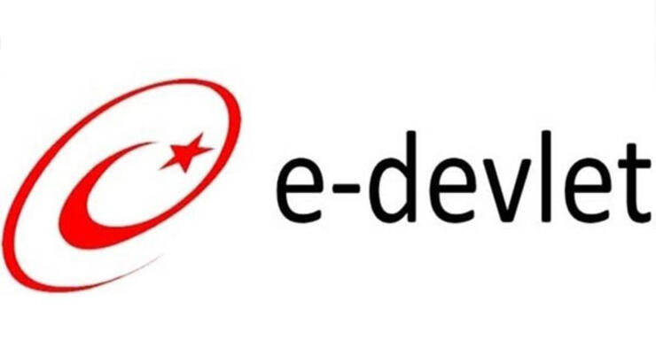
Hızlı İletişim, Güçlü Toplum
Geçmişten Günümüze Kullanılan İletişim Araçları:
e-Devlet, ya da resmi adıyla e-Devlet Kapısı devlet hizmetlerinin kullanıcı ihtiyaçları göz önüne alınarak elektronik ortamda, güvenli, kesintisiz ve hızlı olarak ortak bir nokta üzerinden vatandaşa doğru bilgi ulaştırılmasını amaçlayan internet sistemidir.
E-devlet projesi ile vatandaşlara daha hızlı hizmet verilmesi amaçlanmıştır. Ayrıca çeşitli devlet kurumları vatandaşları uyarmak için (kötü alışkanlıkları bırakma, trafik kurallarına uyma gibi) medyayı kullanmaktadır. (Kamu spotları)

Slide 20
Hızlı İletişim, Güçlü Toplum
Medyanın Sosyal ve Kültürel Hayatımıza Etkileri:
Medya; sosyal, ekonomik ve eğitim yaşantımızda köklü değişimler meydana getirdiği gibi kültürümüzü de etkilemiştir. Medyanın görsel ve işitsel yayınları kültürel değişimlere neden olduğu gibi farklı kültürler arasındaki etkileşimi de arttırmıştır. İletişimin dünyada yaygınlaşması, toplumları da birbirine yakınlaştırmış, bu durum kültürel alışverişi hızlandırmış, toplumların birbirlerinin deneyimlerinden yararlanmalarının yolunu açmıştır.
Bilgisayar, akıllı telefon ve internet kullanımı bireyler arasındaki iletişimi artırmıştır. Ancak sosyal medya kullanımı ve mesajlaşma sırasında kullanılan ifadeler, simgeler ve yazı karakterleri yeni bir iletişim kültürü ortaya çıkarmıştır.
Bu kültürün etkisiyle selam, ne yapıyorsun, merhaba, kendine iyi bak gibi kelimelerin yerine kısaltmalarının kullanılması dilde yozlaşma ve bozulmayı beraberinde getirmiştir.

Slide 21
Hızlı İletişim, Güçlü Toplum
Medyanın Sosyal ve Kültürel Hayatımıza Etkileri:
İnternet kullanımının yaygınlaşmasıyla yabancı kökenli sözcükler âdeta dilimizi esir almaya başlamıştır. Tamam yerine “okey”, güle güle yerine “bye” sıklıkla kullanılmaya başlamıştır.
Bu durum kültür yozlaşmasına ve güzel dilimizin bozulmasına neden olmaktadır.
Devlet, medya ve iletişim araçlarının özellikle çocuklarımıza olan etkisini sağlıklı hâle getirmek için çeşitli tedbirler almıştır.
Bunlardan biri Radyo ve Televizyon Üst Kurulu’dur. RTÜK (Radyo ve Televizyon Üst Kurulu), radyo, televizyon ve internet faaliyetlerini düzenlemek ve denetlemekle görevlendirilmiştir.
Bu kurum akıllı işaretler gibi projeler geliştirerek başta çocuklar olmak üzere aileleri bilinçlendirmeye çalışmaktadır.

Slide 22
Hızlı İletişim, Güçlü Toplum
Medyanın Sosyal ve Kültürel Hayatımıza Etkileri:
Yine bu amaçla Millî Eğitim Bakanlığı ve RTÜK iş birliğiyle “Medya Okuryazarlığı” projesi hazırlanmış ve uygulanmıştır.
Medya Okuryazarlığı dersinin amacı öğrencinin medya karşısında pasif bir alıcı olmak yerine medyayı okuyabilecek bilince ulaşmasını sağlamaktır. Aynı zamanda ekranda izlediklerini “gerçeklik” ve “kurgu” bakımından ayırt etme becerisi kazandırmaktır.

Slide 23
İletişim Özgürlüğü
Kitle İletişim Özgürlüğü:
Kitle iletişim özgürlüğü; insanların, haber, bilgi ve düşünceleri iletişim araçları vasıtasıyla serbestçe elde edilebilmesi, açıklayabilmesi ve yayılabilmesidir.
Kitle iletişim özgürlüğü, insanların kendilerini söz, yazı, resim gibi yollarla ifade etmesidir, düşünceyi açıklama özgürlüğüdür.
Kitle iletişim özgürlüğü, bilgiyi arama, bilgiyi edinme ve bilgiyi başkalarına ulaştırma özgürlüğü ile doğru bilgi alma hakkını da kapsar.
Kitle iletişim araçlarını kullanırken bize ait yazı, resim, bilgi ve verilerin izinsiz olarak başkalarının eline geçmesi tehlikesi vardır. Örneğin sosyal medyada paylaştığınız görsellerin kötü amaçlı yazılımlarla ele geçirilip sizin isteğiniz dışında kullanılması bilişim suçları kapsamına girer.

Slide 24
İletişim Özgürlüğü
İletişim Hak ve Özgürlükleri:
Haberleşme Özgürlüğü: Haber, düşünce ve bilgilerin gazete, radyo, televizyon, internet gibi kitle iletişim araçları yoluyla özgürce ulaşılması ve dağıtılmasıdır. Kişilerin istediği herkesle serbestçe iletişim kurabilmesidir.
Haber Alma Hakkı: Haber alma özgürlüğü, yayın organlarının herhangi bir kısıtlamaya tabi tutulmaksızın, ülke genelinde olan biten her şeyi tarafsız bir gözle sunabilmesi ve bireylerin de bunu isteyebilmesini ifade eder. Vatandaşların “doğru bilgi alma hakkı” olduğu gibi, kitle iletişim araçlarının “doğru bilgi verme sorumluluğu” vardır. Bu yüzden kitle iletişim araçları bilgi verirken doğru, temiz, özgür, ilkeli ve dürüst haber vermelidirler. Haberi çarpıtmadan, yanıltmadan tarafsız olarak yayınlamalıdır. Kimsenin konutuna girilmemeli, yani konut dokunulmazlığı ihlal edilmemelidir. Devlet, aile ve kişi sırları açıklamamalıdır.

Slide 25
İletişim Özgürlüğü
İletişim Hak ve Özgürlükleri:
Özel Hayatın Gizliliği: Kitle İletişim araçları özel hayatın gizliliğine saygı duymalıdır. Kimsenin gizli görüntüleri, telefon görüşmeleri, mektupları yayınlanmamalıdır.
Kitle İletişim Özgürlüğü: Kitle iletişim araçları yayınlarında suça teşvik ya da suçlulara destek verici yayın yapmamalıdır. Ulusal çıkarlara aykırı davranışların karşısında olmalıdır.
Düşünce ve İfade Özgürlüğü: Düşünce ve kanaatlerin çeşitli araç ve yollarla serbestçe açıklanması ve yayılmasıdır. Herkes düşünce ve kanaatlerini özgürce ifade etme ve yayma özgürlüğüne sahiptir. Bilgi edinme hakkı, bireylerin devlet kurum ve kuruluşlarının görevlerinden dolayı sahip oldukları bilgilere ulaşabilme hakkıdır. Vatandaşlar kendileriyle doğrudan ilgili olsun veya olmasın, merak ettikleri herhangi bir bilgiyi elde edebilirler.

Slide 26
İletişim Özgürlüğü
İletişim Hak ve Özgürlükleri:
Tekzip ve Düzeltme Hakkı: Yayın organları, yanlış haber, resim ve bilgilerde düzeltme yapmak (tekzip yayımlama) ve haksızlığa uğrayan kişilerin düzeltme cevaplarını yayınlamak zorundadır. Bunun yanında hakların ihlal edildiği durumlarda yetkili kurumlara başvurmak bir vatandaşlık görevidir.
Tekzip: Yalanlama ve düzeltme demektir. Herhangi bir kişi veya bir kurum hakkında, bir basın yayın organında gerçeğe aykırı, asılsız bir haber yayınladığı zaman o kişi veya kuruluşun isteği üzerine direkt veya mahkeme kararıyla dolaylı yönden o basın yayın kuruluşunun yanlış, asılsız ve gerçeğe aykırı olarak yaptığı haberi, yalanlama ve düzeltme yayınına tekzip denir.
Sansür: Gazete, dergi gibi basın organlarındaki yazı, resim, karikatür gibi unsurların önceden devlet makamları tarafından incelenerek basım ve yayının yasaklanmasıdır.
Aspargas: Yalan veya gerçek dışı yapılan haberlere denir.
Notes:
www.HangiSoru.com

Slide 27
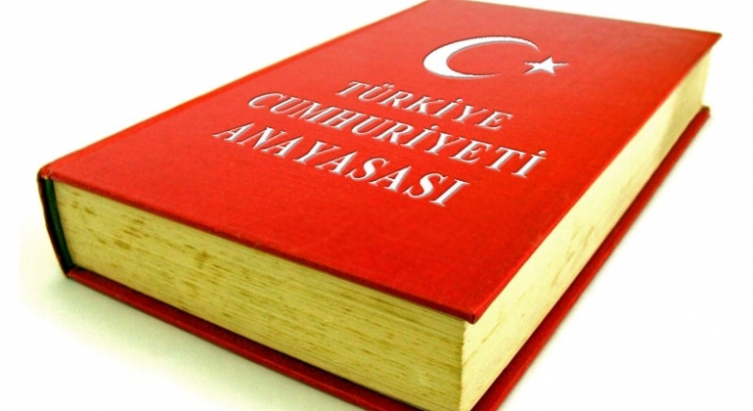
İletişim Özgürlüğü
İletişim Hak ve Özgürlükleri:
İletişim araçlarını kullanırken sahip olduğumuz hak ve özgürlüklerimiz Anayasamız tarafından güvence altına alınmıştır.
Madde 20: Herkes, özel hayatına saygı gösterilmesini isteme hakkına sahiptir...
Madde 22: Herkes, haberleşme hürriyetine sahiptir. Haberleşmenin gizliliği esastır...
Madde 26: Herkes, düşünce ve kanaatlerini söz, yazı, resim veya başka yollarla tek başına veya toplu olarak açıklama ve yayma hakkına sahiptir...

Slide 28
İletişim Özgürlüğü
İletişim Hak ve Özgürlükleri:
Birleşmiş Milletler Çocuk Haklarına Dair Sözleşmesi’nde çocukların kitle iletişim özgürlüğünden doğan haklarının korunmasını sağlayan maddeler vardır. Sözleşme çocukların her konuda görüşlerini özgürce ifade edebilmesine ve bu görüşlerinin dikkate alınmasına önem verir. Yaşadığı toplumda çocuğu bağımsız bir birey olarak tanımlayarak haklarını güvence altına alır
Çocuk Hakları Sözleşmesinde; çocukların görüşlerini serbestçe ifade etme, düşüncesini özgürce açıklama, toplumsal ve ruhsal sağlığı ile bedensel ve zihinsel sağlığını geliştirmeye yönelik çeşitli kaynaklardan bilgi ve belge edinme hakkı olduğu ifade edilmiştir.

Slide 29
İletişim Özgürlüğü
Akıllı Cihazlardaki Tehlike:
Veri paylaşımına izin veren akıllı cihazların yaygınlaşması kötü amaçlı yazılımları da beraberinde getiriyor. Çeşitli işletim sistemlerine yerleşen kötü amaçlı yazılımlar özel hayatımızın gizliliğine zarar verebilir.
Medyanın kitle iletişiminde önemli görevleri ve sorumlulukları vardır.
Doğru haber yapma ve yayma bunların başında gelir.
Tarafsız olmak ve özel hayata saygılı olmak medya ve basın yayın kuruluşlarının uyması gereken ilkelerdendir.
Medya yayınları çocukların yaşına uygun dil, müzik, mizah, karakterler ve öyküler kullanmalıdır.
Medya yayınları çocukların gelişimine ve aile yaşamına zarar verecek olursa medya yayınına sansür (yayın yasağı) getirilebilir.

Slide 30
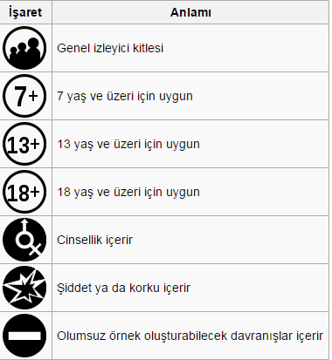
İletişim Özgürlüğü
Akıllı Cihazlardaki Tehlike:
Not: Televizyon programlarında uyarı amacıyla akıllı işaretler kullanılmaktadır. Akıllı işaretler televizyon programlarının yaş grubumuza uygunluğu konusunda bize programı izlemeden önce uyarı verir. RTÜK (Radyo ve Televizyon Üst Kurulu) tarafından hazırlanan bu işaretler bize sorumluluk yükler. Bu sorumluluk gelişimimize ve yaşımıza uygun olmayan programları izlememektir.
Notes:
www.HangiSoru.com

